Slide 1
Universidad POLITÉCNICA de bacalar cta
Omar Andrade Bravo
Raydi Hernández Balam
Juan Carlos Uh Gómez

Slide 2
El objetivo de este proyecto es acerca de cómo llevar el control de un taller mecánico en donde se requiere componer un auto o en su caso más de uno para eso se debe llevar el control desde que entra el auto al taller hasta que sale.
Una vez que el carro está dentro del taller se tomara la siguiente información:
Datos del cliente
Datos del vehículo
Fecha de entrada y salida
Status del carro en reparación

Slide 3
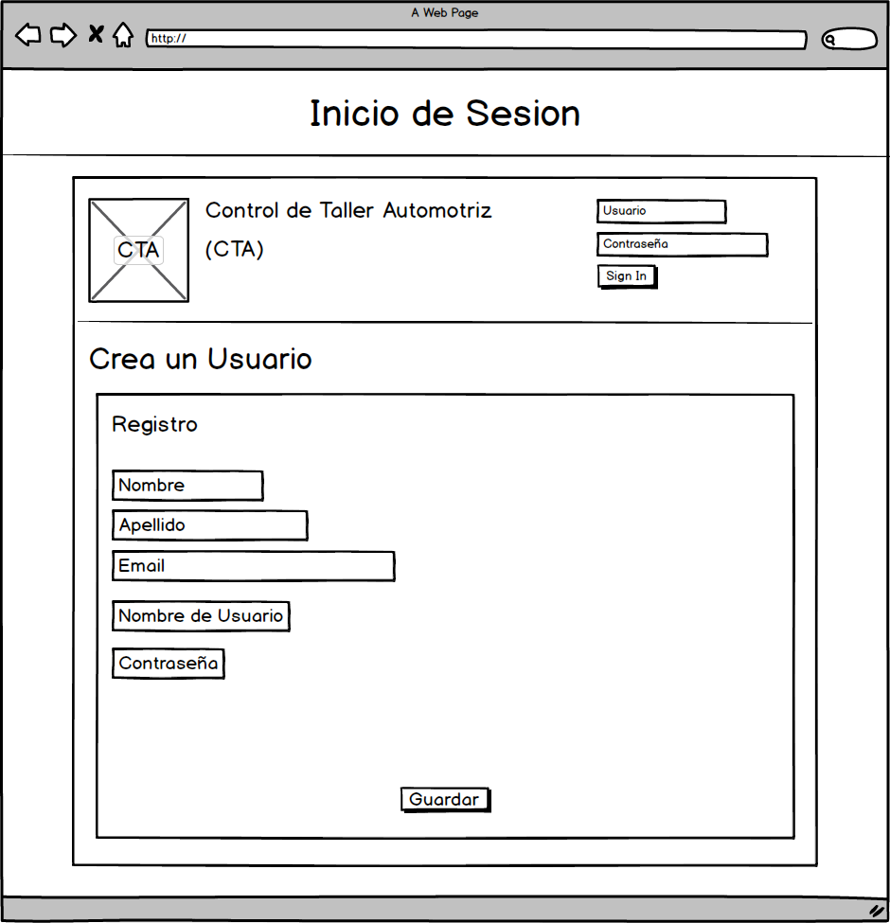

Slide 4
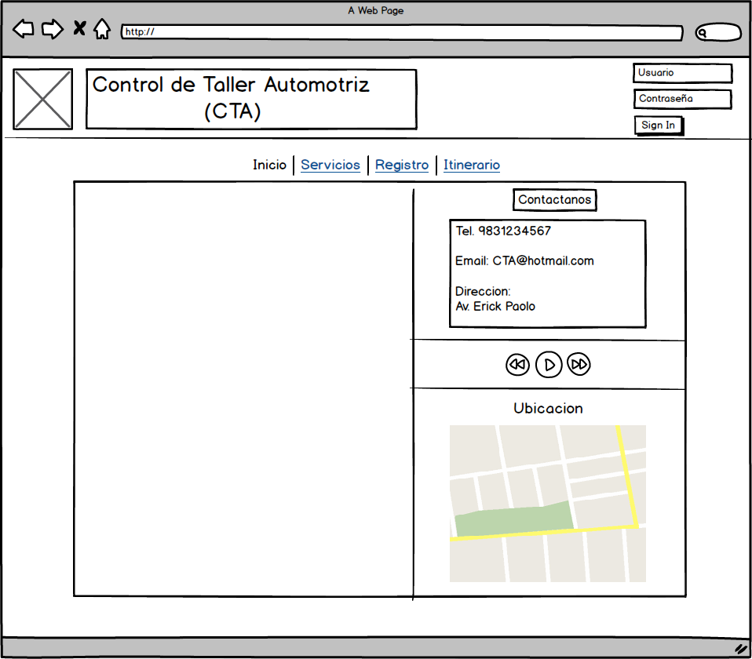

Slide 5
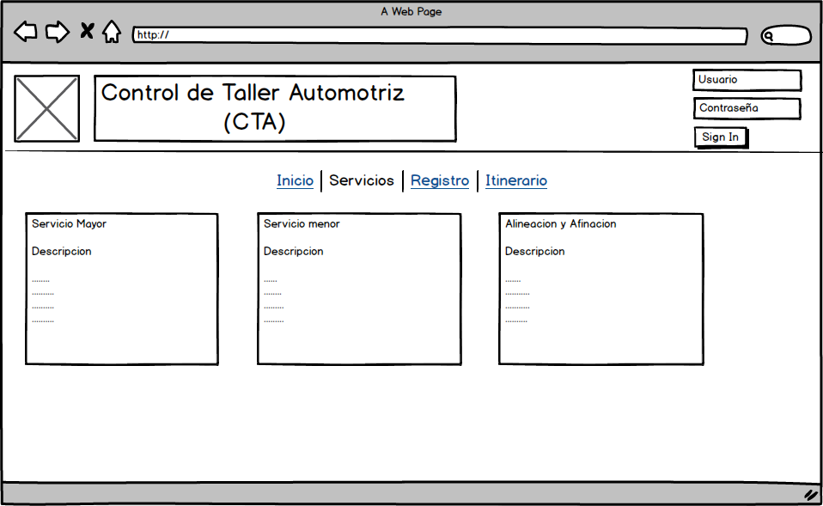

Slide 6
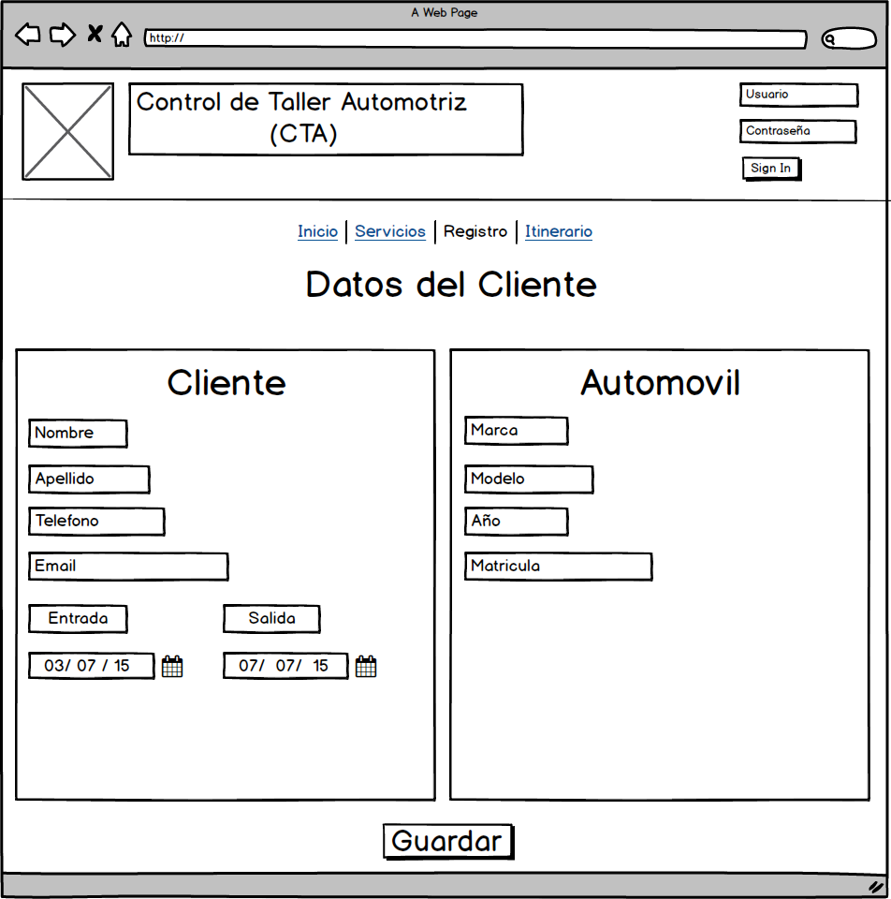

Slide 7
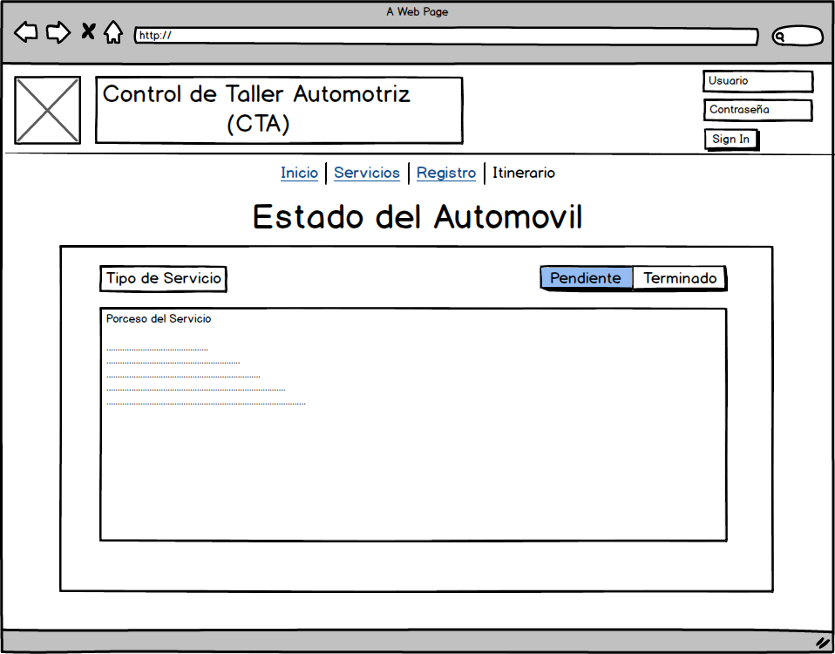

Slide 8
